Slide 1
PHÒNG GIÁO DỤC VÀ ĐÀO TẠO VĨNH THUẬN
Cuộc thi quốc gia Thiết kế bài giảng e-Learning
năm học 2019-2020
Bài giảng: EM ÔN LẠI NHỮNG GÌ ĐÃ HỌC
(Sách thực nghiệm trang 24)
Môn: Toán, lớp 3, tuần 22)
Giáo viên: Sử Văn Hiệp
Email: svhiep@vinhthuan.edu.vn
Điện thoại di động:
Địa chỉ công tác: Vĩnh Thạnh, Phong Đông, Vĩnh Thuận, Kiên Giang
Tháng 03/2020

Slide 2
CẤU TRÚC BÀI HỌC
Hoạt động thực hành
Hướng dẫn hoạt động ứng dụng

Slide 3
MỤC TIÊU
Em biết:
- Cộng trừ các số trong phạm vi 10000
- Giải bài toán bằng hai phép tính và tìm thành phần chưa biết của phép cộng, phép trừ.

Slide 4
A. HOẠT ĐỘNG THỰC HÀNH
Bài tập 1: Tính nhẩm
5300 + 200 = 4500 + 400 =
5500 – 200 = 4900 – 400 =
4000 + 3000 = 2000 – 6000 =
7000 – 6000 = 8000 – 2000 =
7000 – 3000 = 8000 – 6000 =

Slide 5
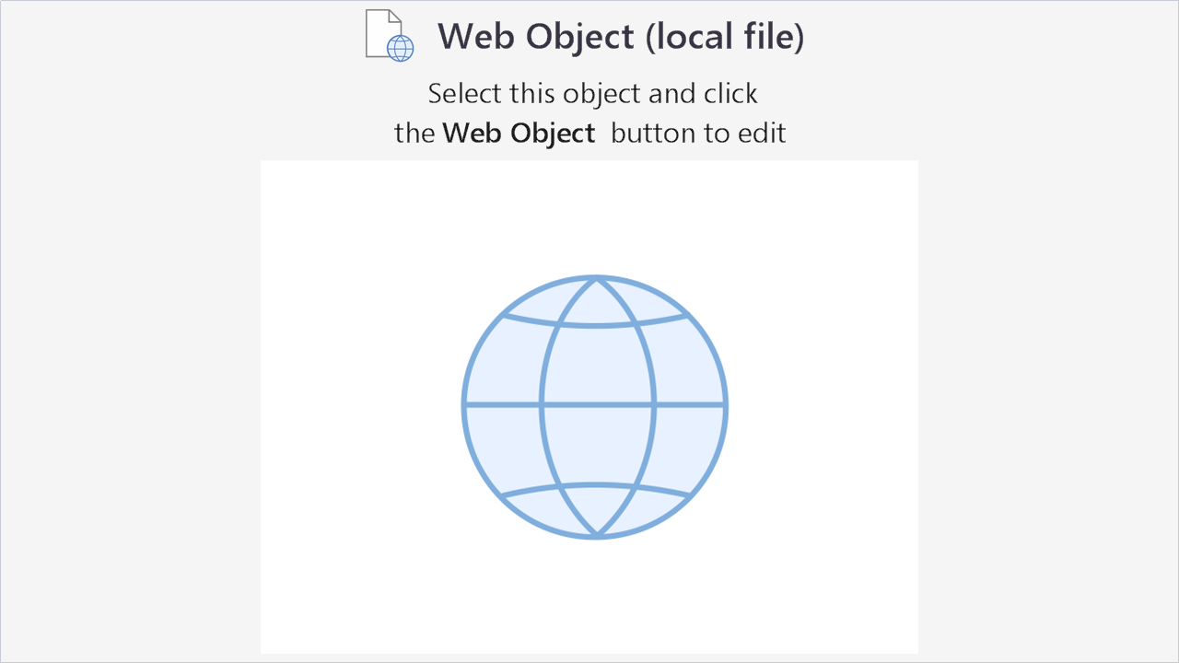
Bai tap 1

Slide 6
Bài tập 2: Đặt tính rồi tính:
3526 + 2759 8425 + 618
8695 – 3773 5340 - 612

Slide 8
Bài tập 3: Tìm x, biết
a. x + 1909 = 2050 b. x – 586= 3705
- Muốn tìm số hạng chưa biết ta lấy tổng trừ đi số hạng đã biết.
- Muốn tìm số bị trừ ta lấy hiệu cộng với số trừ.

Slide 10
Bài tập 4: Giải bài toán
Một cửa hàng bán gạo, buổi sáng bán được 126kg gạo, buổi chiều bán được số gạo bằng $\frac{1}{2}$ số gạo đã bán vào buổi sáng. Hỏi cả hai buổi cửa hàng đã bán được bao nhiêu ki-lô-gam gạo?

Slide 11
Bài giải Số gạo buổi chiều bán được là: 126 : 2 = 63 (kg) Cả hai buổi cửa hàng bán được là: 126 + 63 = 189 (kg) Đáp số: 189 ki-lô-gam gạo

Slide 12
